Slide 1
Keuzedeel internationalisering

Slide 2
Wat hebben we gedaan?
Informatie over het keuzedeel
Kennismaking met elkaar
Kennismaking met Wikiwijs en Brainstud
Test doen over stage in het buitenland
Maar dit gedeelte is voor de meesten nog niet klaar
Planning maken voor de voorbereiding van de reis naar het buitenland
Sollicitatiebrief

Slide 3
Brief!
Abonnement
14,95 voor 6 maanden;
Als we dat volgende week aanschaffen, dan voldoende tijd om het keuzedeel af te ronden.

Slide 4
Wat gaan we doen?

Slide 5
Wat gaan we doen?
Opdracht Brainstud: Hoe doen zij dat?
Groepswerk
Euregio
buitenlandexcursie

Slide 7
https://youtu.be/H6sg5XxRC9w

Slide 8
Individueel
Doe de test, zoek bedrijven, bekijk subsidiemogelijkheden.
Vat de test samen en maak er een verslag van; met
Lijst van bedrijven
Conclusies
Actiepunten, bijv.
Visum regelen
Sollicitatiebrief en CV

Slide 9
Inleveren eind van de middag
Uitslag test met conclusies en planning
Sollicitatiebrief
Lijstje met 3 mogelijke bedrijven + waarom

Slide 10
Groepswerk (groepen van 3 of 4)
Brainstorm
project Euregio
Wat is Euregio
Wat wil Euregio, waarom is er een Euregio-kantoor?
Wat voor scholen en bedrijven in de Euregio
Ideeën over uitwisseling

Slide 11
Groepswerk (groepen van 3 of 4)
Brainstorm
buitenlandexcursie
Ideeën
Wensen
Periode

Slide 12
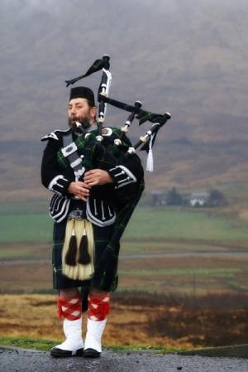
Brainstud

Slide 15
Hoe doen zij dat
Groepen van 5
Kies samen vijf landen uit van vijf verschillende continenten (Afrika, Azie, Noord-Amerika, Zuid-Amerika en Europa)
Verdeel de vijf landen onderling. Ieder teamlid is verantwoordelijk voor één land.
Verzamel zoveel mogelijk informatie over de cultuur van jouw gekozen land. Let hierbij ook op de kleine culturele aspecten. Je kunt hierbij gebruik maken van deze website.

Slide 16
Uitwerking
Verwerk de informatie in een powerpoint presentatie.
Als het goed is hebben jullie als team nu vijf powerpoint presentaties. Bespreek deze presentaties met elkaar en geef antwoord op de volgende vragen:
Wat zijn de grootste culturele verschillen tussen de landen? Benoem deze.
Op welke gebieden zouden deze culturen met elkaar kunnen botsen?
Voeg de presentaties samen en maak ze tot een geheel. Voeg aan het einde een aantal dia's toe waarop je de verschillen en mogelijke conflict gebieden aangeeft.

Slide 17
Presentatie
Bereid als team een presentatie voor. Bepaal wie wat gaat vertellen en hoe.
Geef de presentatie in de klas.

